Slide 1
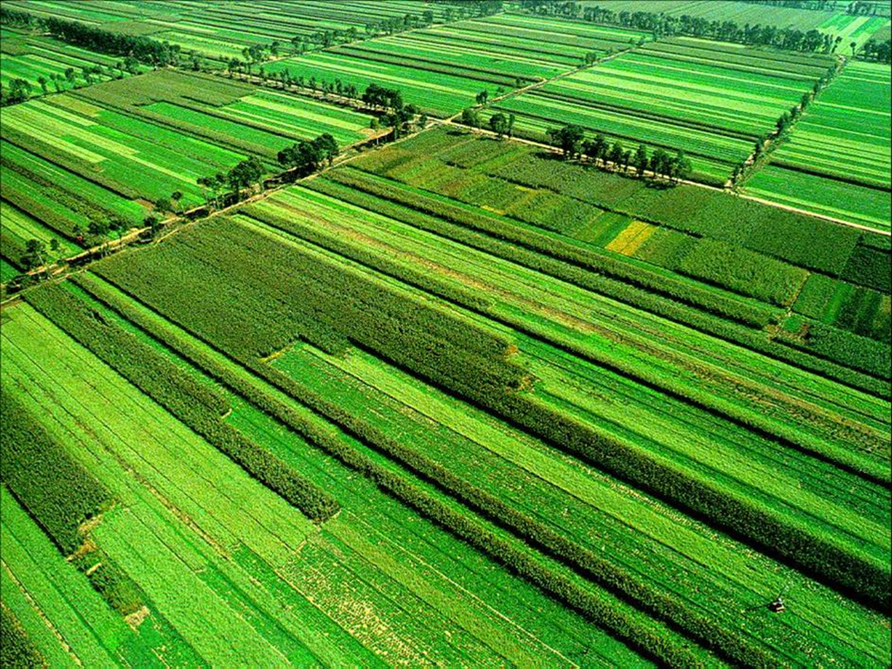
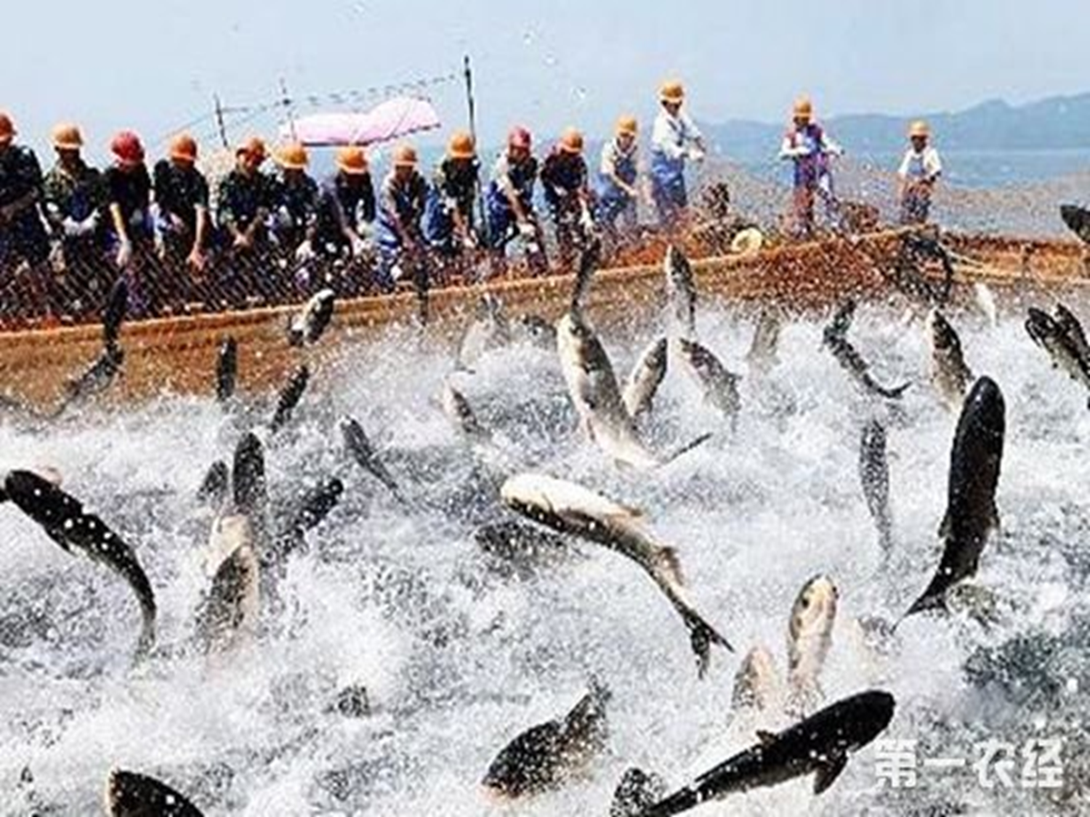
农业专题复习

Slide 2
学习目标
1、通过读图、析图，探究、归纳出发展农业的自然条件和社会经济条件,熟练运用这些条件分析农业的发展和布局。
2、通过了解农业发展中存在的问题，理解只有因地制宜、人地和谐发展农业，才能实现农业可持续发展。
3、联系海水稻等生活实例，理解科学技术在农业发展中的重要性。

Slide 3
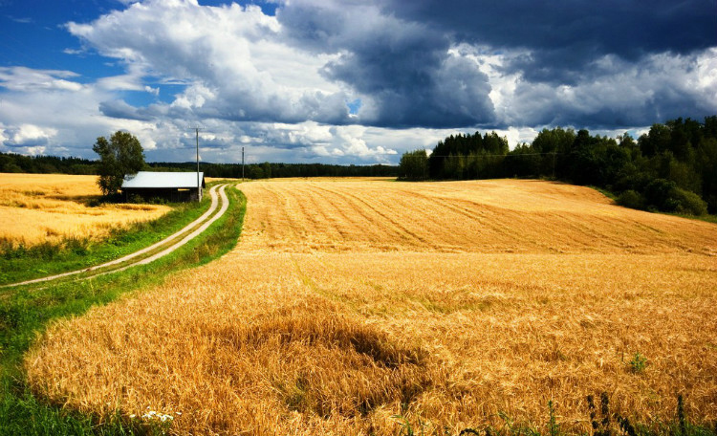
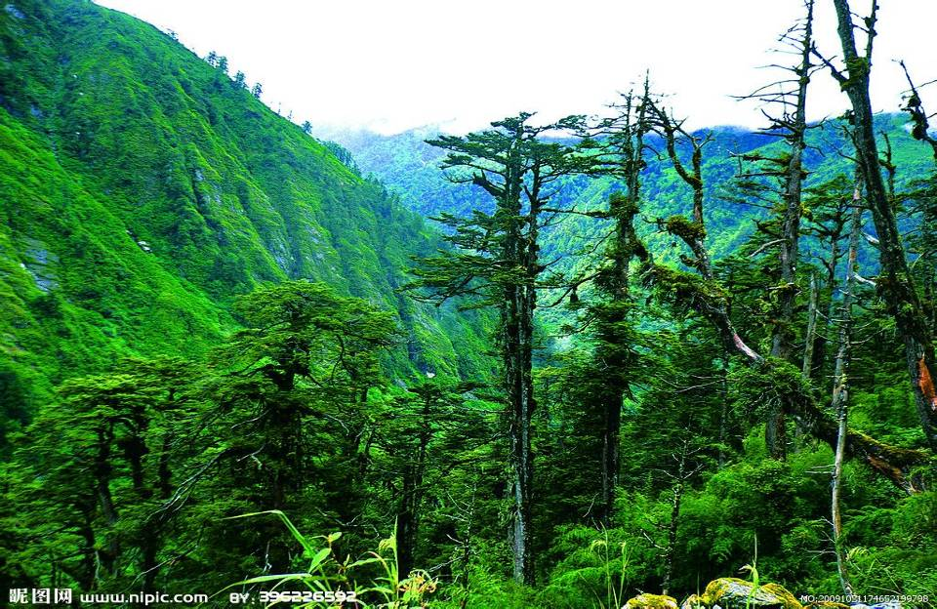
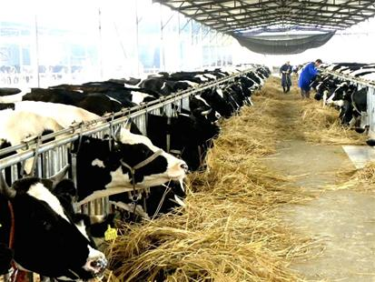

自主学习反馈
农业主要生产部门
种植业
林业
畜牧业
渔业

Slide 4
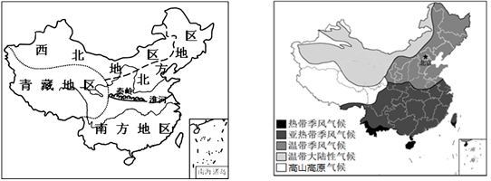
影响农业发展和布局的因素探究——自然因素
小明去我国的西北地区和青藏地区旅游，旅途中他发现西北地区的瓜果特别甜，而青藏地区的农作物单位面积产量很高，为什么？
西北地区：温带大陆性气候，光照充足，热量充足；昼夜温差大。
青藏地区：光照充足，日照时间长；气温低，农作物的生长期长；昼夜温差大。
气候
光照
热量
结论一： 、 、水分、温差等 条件能影响农业生产。

Slide 5
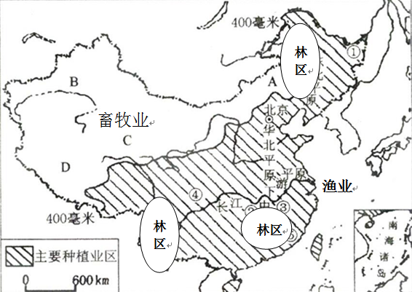
1、我国种植业主要分布的地形区：
2、我国林区主要分布的地区：
3、我国畜牧业主要分布的地形区：
结论二：不同农业部门分布在不同的地形类型，说明农业分布受地形的影响。
东北平原、华北平原、长江中下游平原、四川盆地、辽东丘陵、山东丘陵等
大兴安岭、横断山区、东南丘陵等
内蒙古高原、青藏高原、天山等
地形

Slide 6
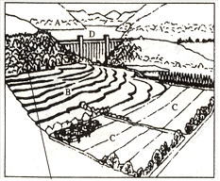

图示为我国山东丘陵某地区，其中A为山区，B为丘陵梯田，C为平原，D为水库。在保护环境促使农业生产良性循环条件下，请合理安排农林牧渔各部门布局。
C
（1）种植业宜布局在_______ ；生态林宜布局在_______ ；
A
B
D
（2）苹果等经济林木宜布局在____；渔业宜布局在____ ；
（3）A地区如果毁林开荒，会出现___________ 环境问题。
水土流失

Slide 7
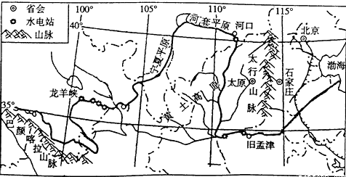
宁夏平原和河套平原位于干旱地区，但是农耕发达，被称为“塞上江南”，为什么在降水少的情况下，这两个地区种植业发展的很好。
结论三： 影响农业发展和布局。
靠近黄河，灌溉水源充足
水源

Slide 8
气候
地形
因地制宜
发展农业
自然因素
水源
土壤

Slide 9
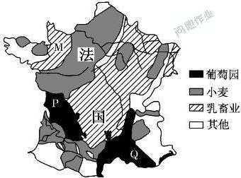
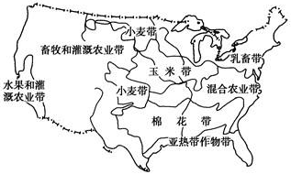
影响农业发展和布局的因素探究——社会经济
读美国本土农业带分布和法国农业分布图。分析两者发展乳畜业有利的共同社会经济条件。（2分）
结论一： 、 影响农业发展和布局。
人口城市密集，且人们的饮食以乳肉为主，消费市场广阔；交通便利，便于乳肉产品的运输。
市场
交通

Slide 10

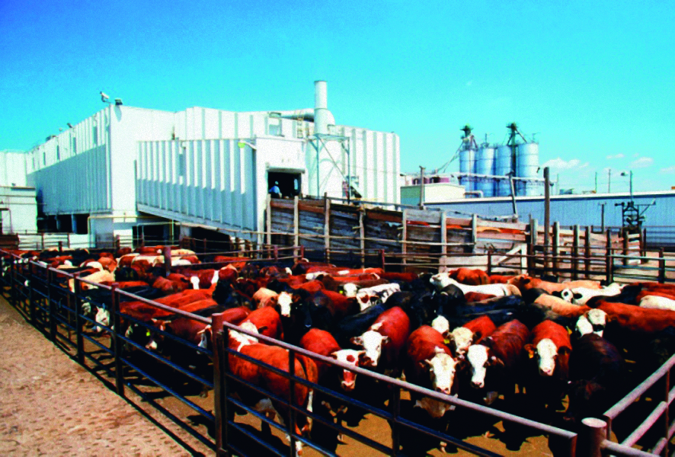
机械化
据上图可知，美国农业具有 的特点。
结论二：科技能够影响农业发展。
小结： 、 、 、劳动力、政策等社会经济因素可影响农业发展和布局。
市场
交通
科技

Slide 11
有利：——气候类型 + 优势条件
（光照充足 或 热量充足 或 水热条件好 或 温差大 等）
不利：——气候类型+不利条件（限制因素）
（热量不足、降水季节变化大、旱涝灾害等）
气候：
自然
地形：
地形类的信息（地形名称、海拔高度数值等）
有利：——地形名称 +地形平坦 （大的地形区要会名称）
水源：
因地制宜
——河流名称+灌溉水源充足 （大河要会名称）
——名称+土壤肥沃 例如：黑土、紫色土；
——位于河流冲积平原处，土壤肥沃；
——与地形一起回答：地处**平原，地形平坦，土壤肥沃
土壤：
劳动力：
一般而言
有利：人口稠密，A、消费市场大，B、劳动力充足
不利：人口稀疏，A、市场小，B、劳动力不足
市场：
社会
交通：
交通——看图上是否有交通运输方式的图例
——有 * *等运输方式，交通便利
科技：
政策：

Slide 12
牢记基础 熟练方法
1、分析中南半岛种植水稻的条件
气候
有利条件
水源
劳动力
市场
地形
不利条件
气候
科技

Slide 13
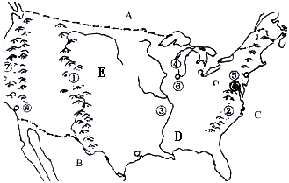
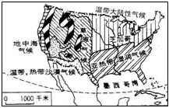
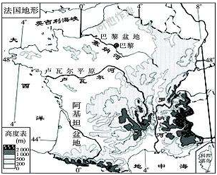
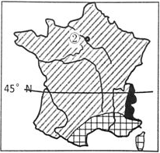
2、读图，回答下列问题
能力提升 变式练习
美国农业区分布图 美国地形图 美国气候分布图
法国农业区分布图 法国地形图 法国气候分布图
分析美国太平洋沿岸水果和法国地中海沿岸葡萄生长的有利的共同自然条件。（1分）
地中海气候，夏季光照充足、热量充足

Slide 14
3、读图，并结合所学知识回答下列问题。
（1）长绒棉是一种优质的纤维作物，在我国主要分布在新疆地区，请分析长绒棉分布在新疆地区的优势条件。（2分）
温带大陆性气候，夏季光照充足，热量充足，昼夜温差大，有利于有机物的积累。
（2）新疆的长绒棉主要分布在山麓地带和盆地边缘的绿洲地区，请分析原因。（1分）
盆地边缘，多高山冰雪融水，灌溉水源充足

Slide 15
4、分析东南亚天然橡胶种植超过原产地亚马孙平原的社会优势。（1分）
东南亚人口稠密，劳动力充足，市场广阔

Slide 16
综合提升
5、右图为我国东南沿海地区，读图回答问题：
（1）该地区是我国重要的农业区，请结合图中信息
回答该地发展农业的有利条件（5分）。
城市
①气候：亚热带季风气候，热量充足，降水丰沛，水热条件配合好；
②地形：大部分位于海拔200米以下的平原地区，地形平坦；
③水源：靠近河流，灌溉水源充足；
④市场：靠近城市，市场广阔；
⑤交通：靠近公路，交通便利。

Slide 17
5、右图为我国东南沿海地区，读图回答问题：
（2）结合所学知识分析该地区最适合种植的粮食作物是 。
水稻
城市
（3）家住丁村的小李考虑到经济效益，向村里建议减少粮食种植面积，一年四季改种蔬菜、花卉，你认为可行吗？请说明你的理由（2分）。
可行
蔬菜、花卉产值高，丁村靠近城市，市场广阔；靠近公路，交通便利，便于运输

Slide 18
农业发展过程中的问题
不合理的垦殖造成土地荒漠化、石漠化等
不合理的使用化肥、农药等造成土壤酸化、“黑风暴”等
……

Slide 19
【拓展延伸】
材料：水稻是我国第一大粮食作物，在我国主要种植在南方地区，产量高；北方的东北地区也有种植，而且穗大粒饱，口感好。我们的家乡青岛也有水稻的种植，胶州大沽河沿岸有少量种植，并且青岛海水稻（耐盐碱水稻）研究发展中心白泥地实验基地还种植了亩产可达６２０．９５公斤的海水稻。
（1）请结合所学知识分析南方地区水稻产量高的主要优势条件
（2）东北地区水稻更优质的自然条件
（3）胶州大沽河沿岸水稻种植主要依靠的优势条件
（4）海水稻的成功种植主要依靠的优势条件
纬度较低，热量充足，一年两熟到三熟，单位面积产量高
纬度较高，气温低，作物生长期长，积累的有机物多
靠近大沽河，灌溉水源充足
先进的科学技术条件的支持

